Slide 1
Statistik Komputasi
05 – Pengujian Instrumen Penelitian
Tim Dosen Statkom
Sistem Informasi
2025

Slide 2
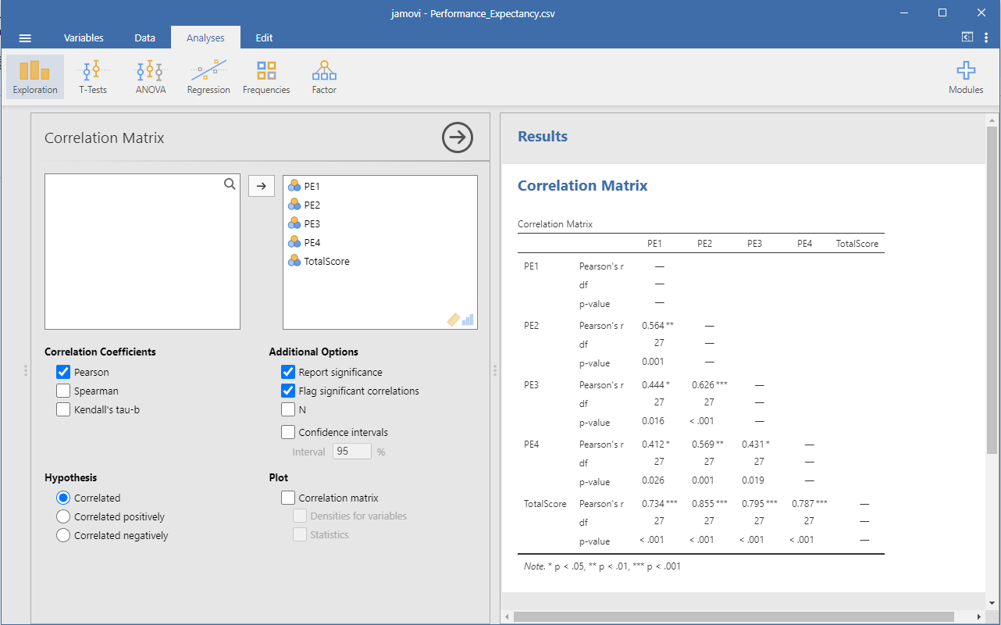
01
Pengujian Validitas

Slide 3
Kaidah Pengujian Validitas
Membandingkan nilai r-hitung dengan nilai r-tabel
  Jika nilai r-hitung > r-tabel, maka artinya item valid (ada korelasi)
  Jika nilai r-hitung < r-tabel, maka artinya item tidak valid (tidak ada korelasi)
Membandingkan nilai signifikansi (p-value) dengan nilai alpha 0,05
  Jika nilai signifikansi < 0,05, maka artinya item valid (ada korelasi)
  Jika nilai signifikansi > 0,05, maka artinya item tidak valid (tidak ada korelasi)

Slide 4
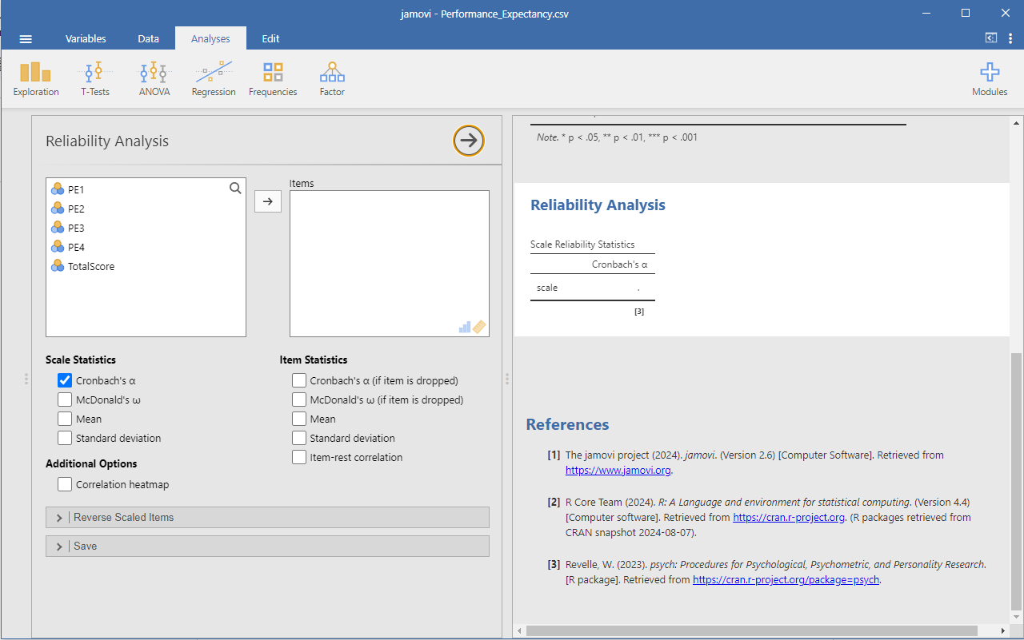
Pengujian Reliabilitas
02

Slide 5
Kaidah Pengujian Reliabilitas
Kaidah yang banyak dipakai oleh para peneliti untuk menguji reliabilitas instrumen adalah menggunakan nilai Cronbach’s Alpha. Jika nilai Cronbach’s Alpha > 0,7 maka dikatakan Reliabel, begitu sebaliknya.

Slide 6
Thanks!
Do you have any questions?

